Slide 1
프로그래밍 언어 활용 강의안
(Object)

Slide 2
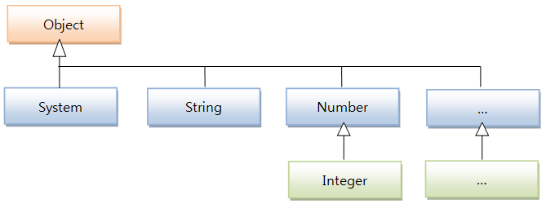
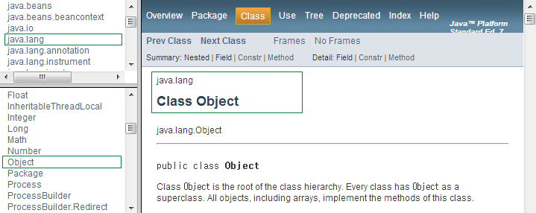
Object 클래스
자바의 최상위 부모 클래스
다른 클래스 상속하지 않으면 java.lang.Object 클래스 상속 암시
Object의 메소드는 모든 클래스에서 사용 가능

Slide 3
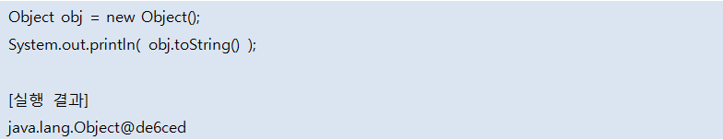
Object 클래스
객체 문자정보(toString())
객체를 문자열로 표현한 값
Object 클래스의toString() 메소드는 객체의 문자 정보 리턴
일반적으로 의미 있는 문자정보가 나오도록 재정의
Date 클래스- 현재 시스템의 날짜와 시간 정보 리턴
String 클래스 - 저장하고 있는 문자열 리턴
System.out.pritnln(Object) 메소드
Object의 toString()의 리턴값 출력

Slide 4
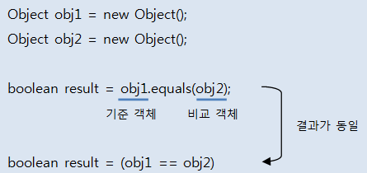
Object 클래스
객체 비교(equals() 메소드)
기본적으로 == 연산자와 동일한 결과 리턴 (번지 비교)
논리적 동등 위해 오버라이딩 필요
논리적 동등이란?
같은 객체이건 다른 객체이건 상관없이 객체 저장 데이터 동일
Object의 equals() 메소드
재정의하여 논리적 동등 비교할 때 이용

Slide 5
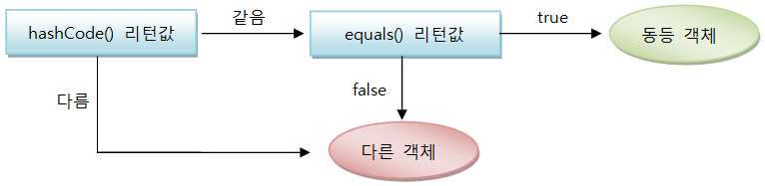
Object 클래스
객체 해시코드(hashCode())
객체 해시코드란?
객체 식별할 하나의 정수값
객체의 메모리 번지 이용해 해시코드 만들어 리턴
개별 객체는 해시코드가 모두 다름
논리적 동등 비교 시 hashCode() 오버라이딩의 필요성
컬렉션 프레임워크의 HashSet, HashMap, Hashtable 과 같은 클래스는 두 객체가 동등한 객체인지 판단할 때 아래와 같은 과정을 거침

Slide 6
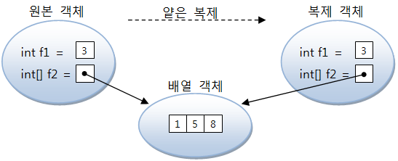
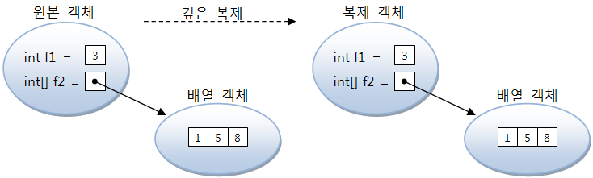
Object 클래스
객체 복제(clone())
원본 객체의 필드 값과 동일한 값을 가지는 새로운 객체 생성하는 것
복제 종류
얕은 복제(thin clone): 필드 값만 복제 (참조 타입 필드는 번지 공유)
깊은 복제(deep clone): 참조하고 있는 객체도 복제
Object의 clone() 메소드
동일한 필드 값 을 가진 얕은 복제된 객체 리턴
java.lang.Cloneable 인터페이스 구현한 객체만 복제 가능
깊은 복제 - clone() 메소드 재정의하고 참조 객체도 복제해야

Slide 7
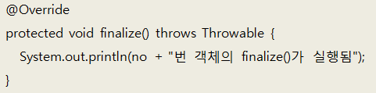
Object 클래스
객체 소멸자(finalize())
GC는 객체를 소멸하기 직전 객체 소멸자(finalize()) 실행
Object의 finalize() 는 기본적으로 실행 내용이 없음
객체가 소멸되기 전에 실행할 코드가 있다면?
Object의 finalize() 재정의
될 수 있으면 소멸자는 사용하지 말 것
GC는 메모리의 모든 쓰레기 객체를 소멸하지 않음
GC의 구동 시점이 일정하지 않음

Slide 8
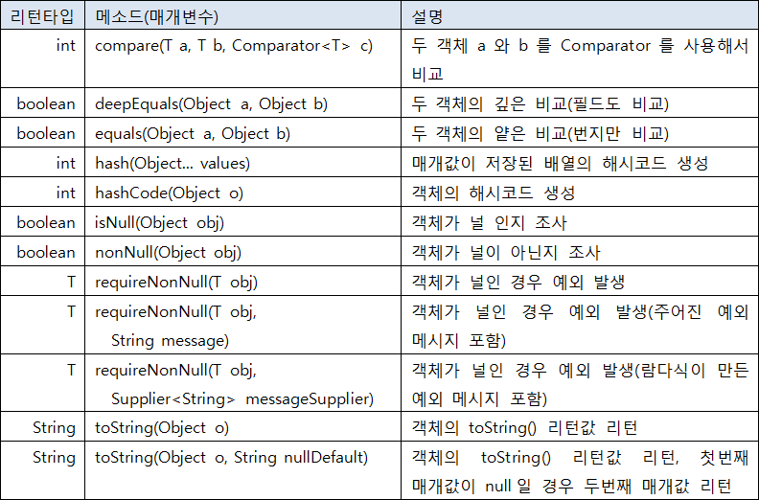
Objects 클래스
Objects 클래스
Object의 유틸리티 클래스

